Slide 1
Oracle Adf Examples

Slide 2
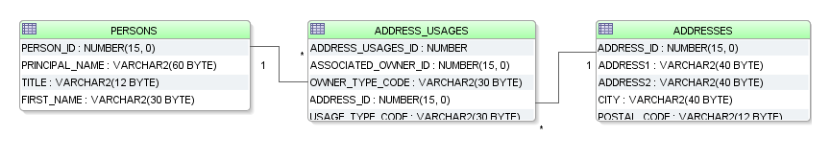
1- Entity Objects
1- جداول PERSONSو ADDRESSES توسط جدول ADDRESS_USAGES با هم رابطه ی چند به چند دارند. بدین صورت:
یک کلاس تست بسازید که در آن ابتدا فردی را با person_id = 108 پیدا کرده و سپس تمامی آدرس های او را در کنسول چاپ کند.
2- کلاسی بنویسید که توسط آن یک فروشنده (SUPPLIERS) تعریف میشود.

Slide 3
2 - Entity Declarative Business Rules
قوانین سازمانی زیر را برای جدول اشخاص اعمال نمایید(PERSONS) :
COLUMN | Bussiness RULE
PRINCIPAL_NAME | Contains First_Name or Last_Name , not Contain “.[]0-9” Should be Unique
TITLE | ‘Mr’ or ‘Mrs’ or ‘Miss’
PERSON_TYPE_CODE | In LIST select LOOKUP_CODE from LOOKUP_CODES where lookup_type = 'PERSON_TYPE_CODE' and Language = 'EN'
SUPPLIER_ID | Key Exist
PROVISIONED_FLAG | ‘Y’ Or ‘N’
PRIMARY_ADDRESS_ID | Key Exist
REGISTERED_DATE | Now or Before
MEMBERSHIP_ID | Key Exist
EMAIL | As Email Mask Equal to “CONFIRMED_EMAIL”
CONFIRMED_EMAIL | As Email Mask
MOBILE_PHONE_NUMBER | Start with ‘091’
DATE_OF_BIRTH | Before
MARITAL_STATUS_CODE | In LIST select LOOKUP_CODE from LOOKUP_CODES where lookup_type = 'MARITAL_STATUS_CODE' and Language = 'EN'
GENDER | ‘M’ Or ‘F’

Slide 4
2 - Entity Declarative Business Rules
قوانین سازمانی زیر را برای جدول سفارشات اعمال نمایید (ORDERS) :
COLUMN | Bussiness RULE
ORDER_DATE | Now or Before
ORDER_SHIPPED_DATE | Greater than “ORDER_DATE”
ORDER_TOTAL | Equals to Sum of “Order Items (QUANTITY * UNIT_PRICE)” If “ORDER_STATUS_CODE” is not in “CART” status
COLLECTION_WAREHOUSE_ID | The Item shoud be Available in Warehouse And
GIFTWRAP_FLAG | If ‘Y’ The “GIFTWRAP_MESSAGE” Shoud be filled.
GIFTWRAP_MESSAGE
PAYMENT_OPTION_ID | If set “ORDER_STATUS_CODE” should not be “CART” status

Slide 5
2 - Entity Declarative Business Rules
قوانین سازمانی زیر را برای جدول ریز اطلاعات سفارش اعمال نمایید (Order_Items):
COLUMN | Bussiness RULE
PRODUCT_ID | The product shoud be AVAILABLE
QUANTITY | Between 0 and 10
UNIT_PRICE | Equals Min Price of Product

Slide 6
3- View Objects
روی جدول Personsیک view Object entity based بسازید .
فقط اشخاصی که مشتری هستند واکشی شود.
آدرس اصلی هر شخص بصورت فقط خواندنی در کنار اطلاعات آن شخص واکشی شود
فیلد شناسه ی جدول در فرم نهایی نمایش نیابد و فیلد های Historical در query دخیل نشوند
تمامی Label های فیلدها به زبان فارسی نوشته شود. حداکثر طول فیلد ها بیش از 100 پیکسل نباشد، تمامی فیلد های تاریخ با فرمت yyyy/dd/MM نمایش یابد
فیلد جنسیت به صورت Radio Button، فیلد membership_Id به صورت Input List of Value از جدول Memberships_Baseو وضعیت تأهل به صورت Combo box نمایش یابد.
یک View Criteria که قابلیت جستجو بر روی نام ، نام خانوادگی و آدرس شخص داشته باشد بسازید.

Slide 7
3- View Objects
روی جدول Orders یک view Object sql Query بسازید.
رابطه ی Master Detail را بین Persons و Orders را طوری برقرار کنید که کاربر نهایی بتواند سفارشات یک مشتری خاص را ببیند.

Slide 8
4- Application Module
Persons
Orders
Order_Items
Payment_Options
Addresses
شروع به ساخت Business Component های پروژه ی FOD کنید.
از روی جداول Persons , Orders , Order_Items , PAYMENT_OPTIONS , ADDRESSES Entity Object و از روی entity ها view Object بسازید.
رابطه های Mater Detail را همانند شکل روبرو بسازید
یک Application Module بسازید و instance همگی این view ها را با در نظر گرفتن ، ساختارشان در آن تعریف کنید

Slide 9
4- Application Module (Business Service Methods)
در View Object : Ordersیک سرویس متود با signature زیر تعریف کنید :
public void cancelOrder()
در این متود سطر جاری لیست سفارشات را گرفته وضعیت OrderStatusCode آن را چنانچه PENDING نبود به حالت CANCEL برده ، و تراکنش را commit کند.
در View Object : Personsیک سرویس متود با signature زیر تعریف کنید :
public String findPerson(String principalName)
در این متود بر اساس ورودی شخص مورد نظر را پیدا کرده و PersonTypeCode او را نمایش دهد
در Application Module یک سرویس متود نوشته :
public void removeAllItemsFromPersistentCart(Long orderId)
بر اساس ورودی ، تمامی Order Items های آن سفارش را پیدا کنید و از دیتابیس حذف نمایید

Slide 10
5- Binding Business Services with the User Interface
در لایه ی BC4J جداول category_translations و products_base را به صورت Master-Detail مدل سازی کنید:
category_translations پدر ، products_base فرزند
در view Object مربوط به category_translations فقط دسته بندی ها به زبان انگلیسی واکشی شوند
در view Object مربوط به products_base به ازای فیلد supplier یک LOV تهیه کنید.
در لایه ی نمایش فرم صفحه ی بعد را طراحی و اجرا بگیرید:

Slide 11
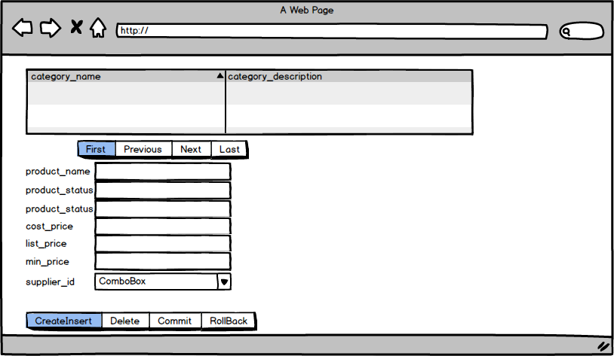
5- Binding Business Services with the User Interface

Slide 12
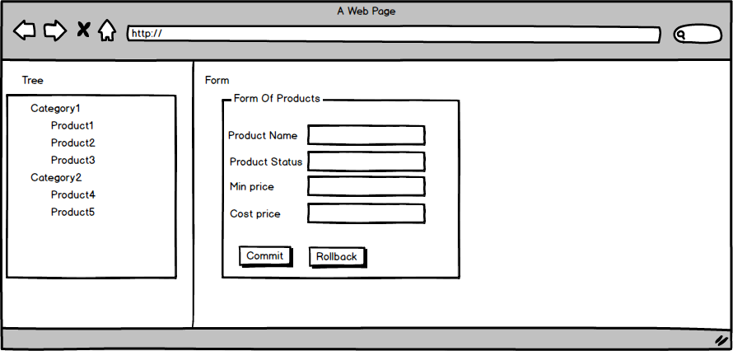
6- Building Data Bound Web User Interfaces
از کامپوننت های Panel Stretch , Panel Splitter , Tree (Tree Table) استفاده نمایید.
Node های Product در درخت با فرم Products Sync شوند

Slide 13
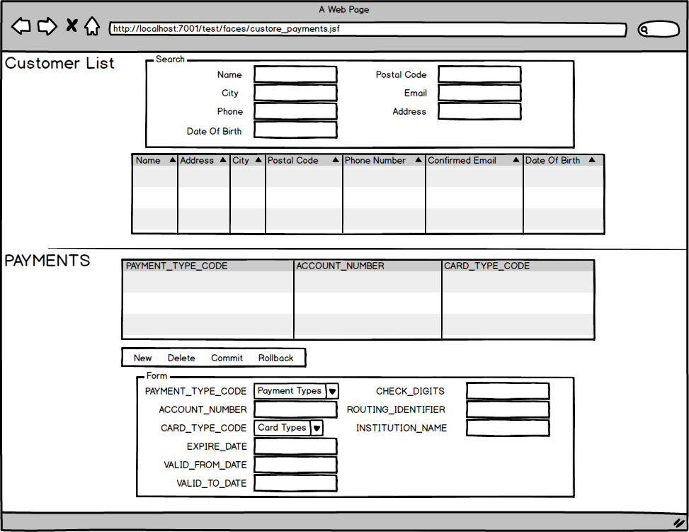
7- Building Data Bound Web User Interfaces

Slide 14
7- Building Data Bound Web User Interfaces
یک صفحه ی Master/Detail از روز جداول Persons (Customers) و PAYMENT_OPTIONS
جدول مشتری ها دارای جستجو باشد (Name – City –Phone – (Date Of Birthجستجوی ساده بقیه جستجوها به صورت پیشرفته. با باز شدن صفحه هیچ رکوردی نمایش داده نشود . حداقل یکی از فیلد های جستجو باید پر شود.
جدول Payment_Options که دارای یک فرم CRUD می باشد.
CARD_TYPE_CODE ,PAYMENT_TYPE_CODE به صورت Select One Choice
از panel ها برای layout بندی صفحات استفاده نمایید
Field | From Table | Where Clause
PAYMENT_TYPE_CODE | lookup_codes | lookup_type = ‘PAYMENT_TYPE_CODE’
CARD_TYPE_CODE | lookup_codes | lookup_type = ‘CARD_TYPE_CODE’

Slide 15
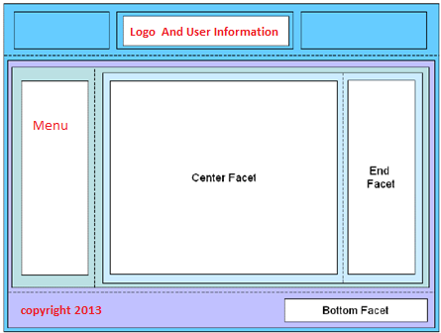
8- Template Web Pages
ابتدا تمامی صفحات را به صورت راست به چپ تعریف کنید.
یک Template با شکل روبرو تعریف کنید.
یک Attribute تعریف کنید که کاربر بتواند انتخاب کند ، Footer نمایش پیدا کند یا نه.

Slide 16
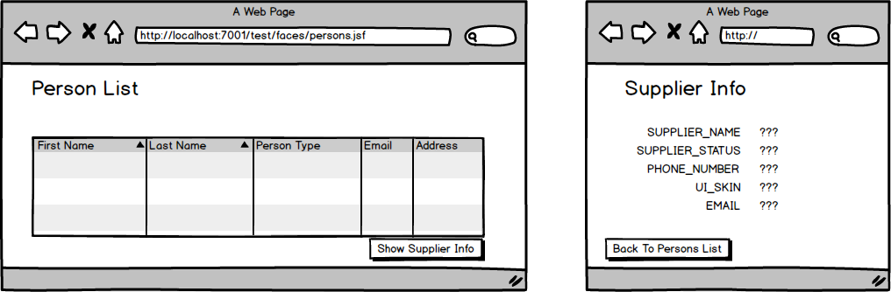
8- Controlling the Page Navigation
صفحه ای بسازید که مطابق Template تمرین قبل باشد. در آن جدولی از اطلاعات persons نمایش دهید . همچنین صفحه ی دیگری بسازید که اطلاعات Supplier را نمایش میدهد . در صفحه ی نخست دکمه ای قرار دهید که ،اگر person انتخاب شده یک Supplier بود ، فعال شده و اطلاعات آن را در صفحه ی supplier نمایش دهد.

